Slide 1
视频公开课
Notes:
视频公开课

Slide 2
网易公开课
最初是抄袭和搬运
投票翻译
整合免费资源
MOOC
跨平台学习
云课堂
中国大学MOOC
iOS/Android/WP
Notes:
网易公开课

Slide 3
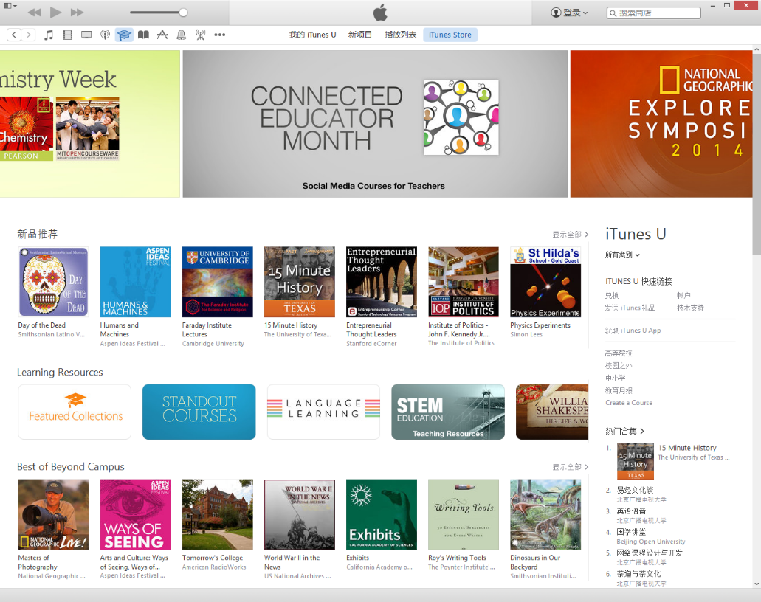
iTunes U
绝大多数为英文课程
学科门类齐全
免费下载
没有中文字幕
少量中国高校资源
南京审计学院
南京晓庄学院
国家开放大学（中央电大）
北京开放大学（北京电大）
中欧国际工商学院
上海开放大学（上海电视大学）
中山大学
西安交通大学
Notes:
iTunes U

Slide 4
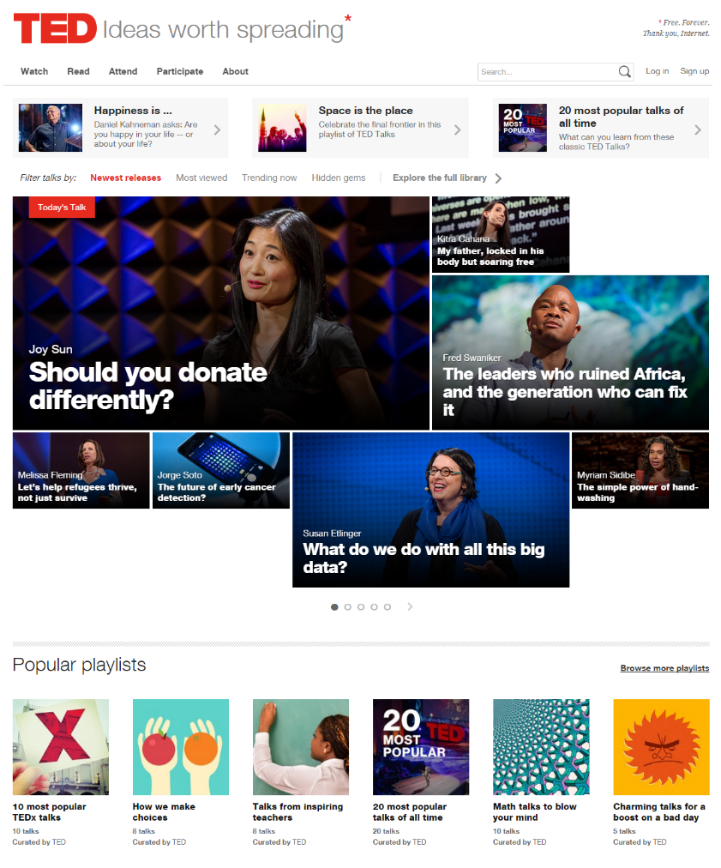
TED
分享创意为主
资源提供者众多
英语为主
典型微课网站
可以移动学习
提供字幕，超过20种语言
包括简体中文
5-25分钟，大多数10-15分钟
最长不超过25分钟
Android客户端
iOS客户端/Podcast订阅
XBOX ONE
Notes:
TED

Slide 5
示例
名称：读懂汉字的简单方法
时长：6’10”
发布日期：2013年5月
访问量：2,519,483
访问源：
(2015/10/21)
39% TED.com
18% TED apps
19% iTunes
20% YouTube
4% Other
ShaoLan Hsueh（薛晓岚）: Learn to read Chinese ... with ease!
Notes:
示例

Slide 6
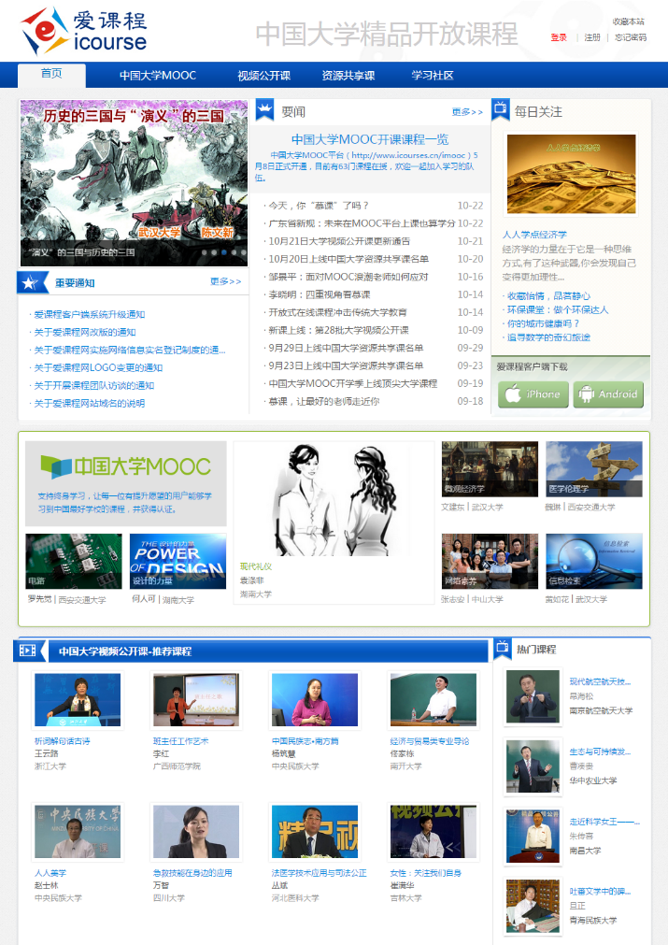
爱课程
高等教育出版社
内容审查
视频公开课
资源共享课
学习社区
中国大学MOOC
哲学、经济学、法学、教育学
文学、历史学
本科课程、高职高专课程
网络教育课程
与网易合作
Notes:
爱课程

Slide 7
视频公开课
《数字化学习》
主讲：
张妙华
潘战生
武丽志
精品视频公开课
第一讲：正确认识——数字化学习是什么？
Notes:
示例：视频公开课

Slide 8
资源共享课
精品资源共享课：《现代教育技术》
精品资源共享课：《植物生理学》
Notes:
示例：资源共享课

Slide 9
学堂在线
清华大学
edX开放平台
学堂云
学位课
爱学堂
移动学习
教育云：校园平台
翻转课堂实践
中小学在线辅导平台
收费微课程
iPhone/iPad/Android
Notes:
学堂在线

Slide 10
华南师大网络教育视频公开课
http://open.gdou.com
Notes:
华师公开课

Slide 11
公开课应用
Android Phone
Windows Phone
iPad/iPad Mini
Windows Tablet
Notes:
公开课应用

Slide 12
观点
微课社会化促进教学发展
“以公开课的形式把微课社会化，将会促使更多的教师去制作优秀的课程，也进一步催生辅导教师这个新兴的职业。”
——李健文
Notes:
观点

